Slide 1
第11章 多媒体应用程序的设计

Slide 2
多媒体的概念大家应该比较熟悉，但电脑上的视听播放软件都是现成的应用软件，这些软件是如何设计的呢？如何设计定制功能的多媒体软件呢？
由于时下的主流PC的多媒体性能已经大大提升，程序中经常要播放一段视频或者一段音频，对于专业的需要控制音频或者视频到帧这个单位的程序可以选择DirectX或者传统的Windows多媒体API。
对于简单的播放则只需要添加几行代码即可完成此任务。

Slide 3
11.1 利用音频函数实现多媒体程序设计
为了介绍多媒体程序的设计，我们先介绍一个非常简单的例子，希望读者能够通过这个简单的例子，了解音频文件的播放方法

Slide 4
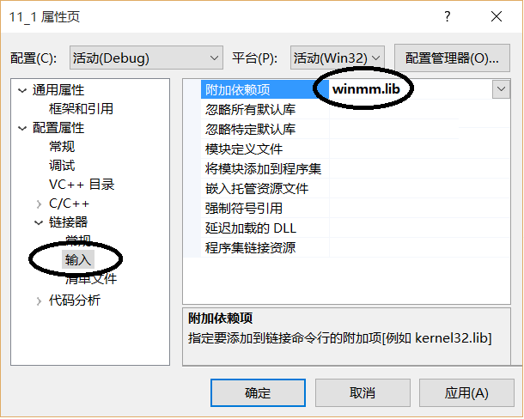
11.1.1 一个简单的应用实例
【例11-1】设计一个简单的音频播放程序，程序启动时，播放c:\\windows\\media\\ring09.wav
1.创建工程文件11_1；打开Stdafx.h文件，在#ifndef _AFX_NO_AFXCMN_SUPPORT语句的上一行顶头加入语句#include <mmsystem.h> （这个文件在啥位置？找找看）
2.将winmm.lib与应用程序链接起来
winmm.lib
3.在11_1Dlg.cpp的OnInitDialog()函数中的return TRUE之前加上代码：
sndPlaySound(L"c:\\windows\\media\\ring09.wav",SND_ASYNC);

Slide 5
11.1.2 几个常用的音频函数
MessageBeep()函数:用来播放系统提示音
sndPlaySound()函数:播放wav音频
PlaySound()函数:播放来自资源中的声音
PlaySound()
功能包含关系
sndPlaySound()
MessageBeep()

Slide 6
（1）MessageBeep
该函数是Visual C++中最简单的音频函数，但其功能也是最少的，该函数的原型为：
BOOL MessageBeep(UINT uType)
uType参数值 | 说明
0xFFFFFFFF | 系统默认声音
MB_ICONINFORMATION MB_ICONASTERISK | 与出现信息消息框时对应的声音
MB_ICONEXCLAMATION MB_ICONWARNING | 与出现警告消息框时对应的声音
MB_ICONHAND MB_ICONSTOP MB_ICONERROR | 与出现错误消息框时对应的声音
MB_ICONQUESTION | 与出现询问消息框时对应的声音
MB_OK | 系统默认声音

Slide 7
(2) sndPlaySound()函数
该函数可通过指定文件名或指定在注册表中注册了的条目来播放wav音频。该函数的原型如下：
BOOL sndPlaySound(LPCSTR lpszSound,UINT fuSound)
fuSound参数值 | 说明
SND_ASYNC | 采用异步播放的方式播放声音，在声音播放后函数立即返回。如要终止时通过再次调用这个函数，在第一个参数处写入文件名，第二个参数处为NULL。本章开始时的例子就是这种播放方式，如要终止则可执行语句： sndPlaySound("SystemStart",NULL);
SND_LOOP | 循环播放声音，必须与参数SND_ASYNC同时使用（SND_ASYNC|SND_LOOP），停止方法与上面同
SND_MEMORY | 说明第一个参数指定的是wav声音在内存中的映象
SND_NODEFAULT | 当无法正常播放声音时，不播放系统默认声音
SND_NOSTOP | 如果有声音正在播放，则函数立即返回FALSE，终止运行。
SND_SYNC | 采用同步播放的方式播放声音，只有在声音播放完成后函数才返回。

Slide 8
(3) PlaySound()函数
该函数的原型如下：
BOOL PlaySound(LPCSTR pszSound,HMODULE hmod,DWORD fdwSound);
pszSound为指定播放的声音，它可以是文件名、注册条目或资源标识，播放声音的来源通过参数fdwSound来决定。如果没有指定，则首先在注册表中寻找，如果没有找到，则认为指定的是一个文件名。如果这个参数为NULL，则停止任何当前正在播放的wav声音；而要想停止非wav声音，必须在第三个参数中加入SND_PURGE；
hmod为包含被加载资源的文件的句柄。当第三个参数中没有SND_RESOURCE时，这个参数必须为NULL；
fdwSound为播放声音的标识，sndPlaySound()函数中的参数值在PlaySound()中全部可用。除此以外，PlaySound()函数还增加有许多参数值，如下表所示。

Slide 9
fdwSound参数值 | 说明
SND_ALIAS | 播放的声音来源为注册条目
SND_RESOURCE | 播放的声音来源为资源
SND_FILENAME | 播放的声音来源为文件名
SND_NOWAIT | 如果设备正被使用，立即返回不再播放
SND_APPLICATION | 使用应用程序指定的音频
SND_PURGE | 停止声音播放
SND_ALIAS_ID | 预先确定的声音标识

Slide 10
11.1.3 用MCI控制波形声音的播放
常用的MCI设备消息见教材
MCIERROR mciSendCommand(
MCIDEVICEID IDDevice, //接收命令消息的MCI设备ID
UINT uMsg, //发送的命令消息
DWORD fdwCommand, //命令消息的标志集
DWORD_PTR dwParam) //消息参数的结构体地址
使用mciSendCommand函数时要添加如下两个语句：#include <MMSystem.h>
#pragma comment(lib, "WINMM.LIB") //链接WINMM.LIB库

Slide 11
在调用MCI设备时可用mciGetErrorString()检测错误，该函数的原型如下：
BOOL mciGetErrorString
(
DWORD fdwError, //错误代码
LPTSTR lpszErrorText, //指向错误内容字串的指针
UINT cchErrorText //错误内容的缓冲区容量
)

Slide 12
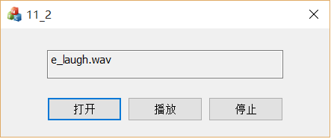
【例11-2】编写一个用MCI控制音频播放的程序，实现选择音频文件、控制其播放/暂停、停止的功能。在播放状态下，点击“播放”按钮实现暂停/继续的功能，按
钮名称也显示为对应的暂停或继续；在停止状态下，点击“播放”按钮，重新开始播放音乐。
对象 | ID | Caption | 其他
编辑框 | IDC_EDIT_FILENAME |  | Read Only
按钮 | IDC_BUTTON_OPEN | 打开
按钮 | IDC_BUTTON_PLAY | 播放
按钮 | IDC_BUTTON_STOP | 停止

Slide 13
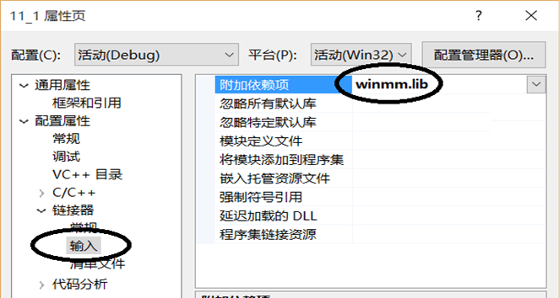
(1)加入头文件：
在头文件stdafx.h中加入多媒体系统的定义：
#include <mmsystem.h>
(2)配置“附加依赖项”
选择“项目” “属性” “配置属性” ”链接器” “输入” “附加依赖项”输入winmm.lib。

Slide 14
添加成员变量及消息响应函数
控件ID | 类型 | 成员 | 注释 | 初始值
自定义变量 | CString | m_fileext | 打开文件的扩展名
自定义变量 | CString | m_filepath | 打开文件的路径
自定义变量 | BOOL | m_isPlay | 是否在播放 | FALSE
自定义变量 | BOOL | m_isOpen | 是否打开文件 | FALSE
自定义变量 | BOOL | m_isPause | 是否为暂停状态 | FALSE
自定义变量 | DWORD | dwError | 存储错误代码
自定义变量 | MCIDEVICEID | m_MCIDeviceID | 存储打开设备的ID值
自定义变量 | CString | szErrorBuf | 存储出错内容
IDC_EDIT_FILENAME | CString | m_filename | 编辑框中显示文件名

Slide 15
(a)“打开”按钮的消息响应
void CMy11_2Dlg::OnBnClickedButtonOpen()
{ // TODO: 在此添加控件通知处理程序代码
MCI_OPEN_PARMS mciOpenParms; // 定义结构体变量用来存储打开文件的信息和返回的设备标识信息
CString pszFilter=_T("MP3 File(*.mp3)|*.mp3|WAV File(*.wav)
|*.wav|MIDI序列(*.mid)|*.mid|All Files (*.*)|*.*||");
CFileDialog dlg(TRUE, NULL, NULL, OFN_HIDEREADONLY | OFN_OVERWRITEPROMPT,pszFilter, this);
// 通过打开按钮时显示的内容
if (dlg.DoModal()==IDOK)
{ m_filename = dlg.GetFileName(); // 获取打开的文件名
m_fileext = dlg.GetFileExt(); // 获取打开的文件扩展名
m_filepath = dlg.GetPathName(); // 获取打开文件的路径
}
UpdateData(FALSE);

Slide 16
if (m_isOpen)
{ //如果文件已经打开，则关闭
dwError = mciSendCommand(m_MCIDeviceID, MCI_CLOSE,
0, NULL); // 关闭正在播放的声音
if (dwError)
{ // 如果关闭不成功，则显示出错的原因
if (mciGetErrorString(dwError, szErrorBuf.GetBuffer(),
MAXERRORLENGTH))
MessageBox(szErrorBuf, _T("MCI出错"), MB_ICONWARNING);
else
MessageBox(_T("不明错误标识"),_T("MCI出错"),MB_ICONWARNING);
}
}

Slide 17
// 获取打开文件的后辍，并根据后辍决定相应的打开类型
if (!_tcscmp( _T("mp3"),m_fileext)) // 当后辍为mp3时
mciOpenParms.lpstrDeviceType = _T("mpegvideo");
else if (!_tcscmp( _T("wav"), m_fileext)) // 当后辍为wav时
mciOpenParms.lpstrDeviceType= _T("waveaudio");
else if(!_tcscmp(_T("mid"), m_fileext)) // 当后辍为mid时
mciOpenParms.lpstrDeviceType = _T("sequencer");
mciOpenParms.lpstrElementName = m_filepath;
// 将打开路径存入mciOpenParms结构体中
dwError = mciSendCommand(0,MCI_OPEN,
MCI_OPEN_TYPE|MCI_OPEN_ELEMENT,
(DWORD)(LPVOID)&mciOpenParms);

Slide 18
if (dwError)
{ //如果打开不成功，则显示出错的原因
if (mciGetErrorString(dwError, szErrorBuf.GetBuffer(),
MAXERRORLENGTH))
MessageBox(szErrorBuf, _T("MCI出错"),MB_ICONWARNING);
else
MessageBox(_T("不明错误标识"), _T("MCI出错"),MB_ICONWARNING);
return;
}
m_MCIDeviceID = mciOpenParms.wDeviceID;
//将获取的设备ID值赋给全局变量m_MCIDeviceID
m_isOpen = TRUE; // 文件已打开
m_isPlay = FALSE; // 未播放状态
m_isPause = FALSE; // 未暂停状态
SetDlgItemText(IDC_BUTTON_PLAY, _T("播放"));
// 按钮显示为“播放”
}

Slide 19
(b)“播放”按钮的消息响应
void CMy11_2Dlg::OnBnClickedButtonPlay()
{ // TODO: 在此添加控件通知处理程序代码
MCI_PLAY_PARMS mciPlayParms; // 定义变量存储播放相关信息
if (!m_isPlay)
{ //如果没有正在播放的声音
mciPlayParms.dwCallback = (long)GetSafeHwnd();
//为发送MM_MCINOTIFY消息指定窗口句柄
mciPlayParms.dwFrom = 0;//设置播放位置为0,即从头开始播放
dwError = mciSendCommand(m_MCIDeviceID,
MCI_PLAY, MCI_FROM|MCI_NOTIFY,
(DWORD)(LPVOID)&mciPlayParms);

Slide 20
if (dwError)
{ if (mciGetErrorString(dwError, szErrorBuf.GetBuffer(),
MAXERRORLENGTH))
MessageBox(szErrorBuf,_T("MCI出错"),MB_ICONWARNING);
else
MessageBox(_T("不明错误标识"), _T("MCI出错"), MB_ICONWARNING);
return;
}
m_isPlay = TRUE;//设置正在播放标识为TRUE
SetDlgItemText(IDC_BUTTON_PLAY, _T("暂停"));
}
else
{ // 播放状态下
if (!m_isPause)
{ dwError = mciSendCommand(m_MCIDeviceID,
MCI_PAUSE,0,NULL); // 暂停播放
SetDlgItemText(IDC_BUTTON_PLAY, _T("继续"));
m_isPause = TRUE;

Slide 21
}
else
{ dwError = mciSendCommand(m_MCIDeviceID,
MCI_RESUME,0,NULL); // 继续播放
SetDlgItemText(IDC_BUTTON_PLAY, _T("暂停"));
m_isPause = FALSE;
}
if (dwError)
{ if (mciGetErrorString(dwError, szErrorBuf.GetBuffer(),
MAXERRORLENGTH))
MessageBox(szErrorBuf, _T("MCI出错"), MB_ICONWARNING);
else
MessageBox(_T("不明错误标识"), _T("MCI出错"), MB_ICONWARNING);
return;
}
}
}

Slide 22
(c)“停止”按钮的消息响应
void CMy11_2Dlg::OnBnClickedButtonStop()
{ // TODO: 在此添加控件通知处理程序代码
// 发送停止命令消息，参数MCI_WAIT说明当命令执行结束后函数才返回值
dwError = mciSendCommand(m_MCIDeviceID,
MCI_STOP,MCI_WAIT,NULL);
if (dwError)
{ if (mciGetErrorString(dwError, szErrorBuf.GetBuffer(),
MAXERRORLENGTH))
MessageBox(szErrorBuf, _T("MCI出错"), MB_ICONWARNING);
else
MessageBox(_T("不明错误标识"), _T("MCI出错"), MB_ICONWARNING);
return;
}
m_isPlay = FALSE; m_isPause = FALSE;
SetDlgItemText(IDC_BUTTON_PLAY, _T("播放"));
}

Slide 23
(d)手动加入MM_MCINOTIFY消息的处理函数
在类CMy11_2Dlg中加入public成员函数：
afx_msg LRESULT OnMmMcinotify(WPARAM wParam,LPARAM lParam);
(e) 接着在11_2Dlg.cpp中的消息映射入口处加入代码：
ON_MESSAGE(MM_MCINOTIFY, &CMy11_2Dlg::OnMmMcinotify)
(f) 最后编写OnMmMcinotify函数代码
afx_msg LRESULT CMy11_2Dlg::OnMmMcinotify(WPARAM wParam, LPARAM lParam)
{ if (wParam == MCI_NOTIFY_SUCCESSFUL)
{ //成功播放完成后重置标识
m_isPlay = FALSE; // 设置正在播放标识为FALSE
m_isPause = FALSE; // 设置正在暂停标识为FALSE
SetDlgItemText(IDC_BUTTON_PLAY, _T("播放"));
return 0;
}
return afx_msg LRESULT(); }

Slide 24
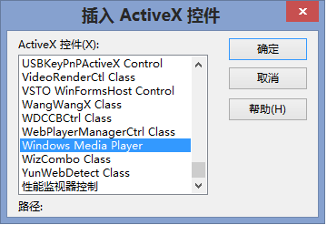

11.2 利用Windows Media Player控件实现多媒体程序设计
【例11-3】编写应用程序，使得用户可以分别选择一个视频文件和一个音频文件来同时播放或者分别播放
1.建立基于对话框的应用程序
2.对话框中单击鼠标右键，从快捷菜单中选择“插入ActiveX控件”，并选择“Windows Media Player”，

Slide 25
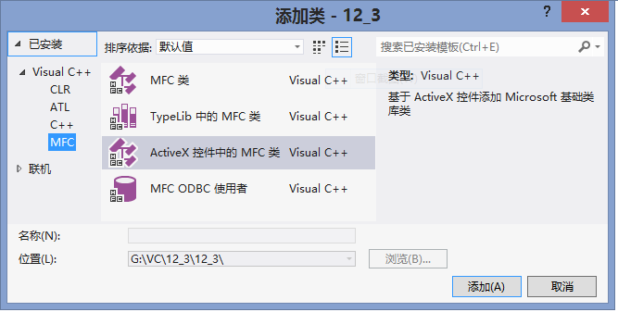
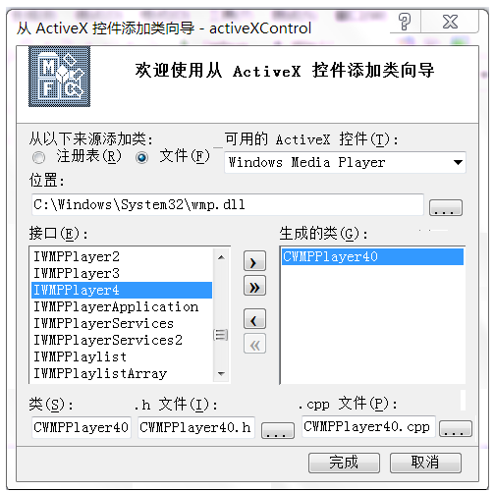
3. 在应用程序中加入支持播放视频/音频的类。
为工程文件“添加类”->“ActiveX控件中的MFC类”
添加类的来源选择文件，
c:\windows\system32\wmp.dll
在着“接口”列表中选择
IWMPPlayer4添加到
“生成的类”的列表框中

Slide 26
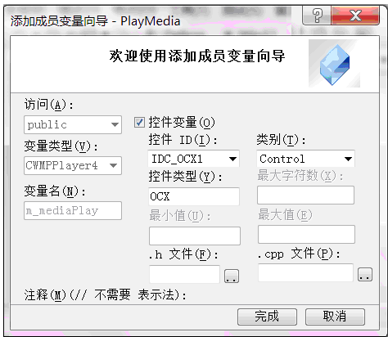
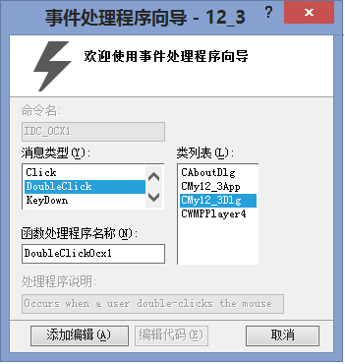
4.在11_3Dlg.h文件的头部加入
#include "CWMPPlayer4.h"
5.为Windows Media Play控件添加变量m_mediaPlay
6. 为Windows Media Play控件添加鼠标双击事件处理程序，当程序运行时双击该控件，就出现一个选择视频/音频文件的文件对话框，选择正确格式的文件后就会播放文件。双击事件代码如下：

Slide 27
void CMy11_3Dlg::DoubleClickOcx1(short nButton, short nShiftState, long fX, long fY)
{ CFileDialog dlg(TRUE,NULL,L"*.*",
OFN_FILEMUSTEXIST,
L"ActiveStreamingFormat(*.asf)|*.asf|"
L"AudioVideoInterleaveFormat(*.avi)|*.avi|"
L"RealAudio/RealVideo(*.rm)|*.rm|"
L"WaveAudio(*.wav)|*.wav|"
L"MIDIFile(*.mid)|*.mid|"
L"所有文件(*.*)|*.*||" );
if (dlg.DoModal()==IDOK)
{
m_mediaPlay.put_URL(dlg.GetPathName());
// 传递媒体文件到播放器，并开始播放
}
}

Slide 28
11.3常见格式图片的显示
Windows程序中经常要显示各种图片，对于普通的BMP、DIB等位图格式文件，GDI的LoadImage，LoadBitmap函数已经提供了支持，但是对于网页中常见的PNP、JPG、GIF以及矢量格式的WMF图片，Visual C++自带了一个实现这个功能的函数——OleLoadPicture。但是由于MSDN中只提到该函数支持BMP、ICO、WMF格式，因此该函数经常被大家忽视，这里将介绍如何使用该函数来显示各种格式的图片。

Slide 29
【例11-4】创建MFC SDI应用程序，用来装载并显示图片。
为显示图片，为CMy11_4View添加成员m_pPicture以装载图形，并定义载入图片的函数的声明：
LPPICTURE m_pPicture;
private: void LoadPicture(CString strFile);
接下来为m_pPicture成员添加初始化和释放的代码：
CMy11_4View::CMy11_4View()
{ m_pPicture = NULL; }
CMy11_4View::~CMy11_4View()
{ if (m_pPicture) m_pPicture->Release(); }

Slide 30
为实现打开文件，添加“操作&O”菜单及“载入图片”，其ID为ID_OPER_OPEN，映射消息响应函数如下：
void CMy11_4View::OnOperOpen()
{ // TODO: 在此添加命令处理程序代码
TCHAR szFile[MAX_PATH]; // 保存文件名的缓冲
ZeroMemory(szFile, MAX_PATH); // 初始化该缓冲
OPENFILENAME ofn; // 打开文件的关键结构
ZeroMemory(&ofn, sizeof(OPENFILENAME)); // 初始化该结构
ofn.lStructSize= sizeof(OPENFILENAME); // 设置该结构的大小
// 设置属性：文件必须存在、路径必须存在、隐藏只读文件
ofn.Flags= OFN_FILEMUSTEXIST | OFN_PATHMUSTEXIST|
OFN_HIDEREADONLY;
ofn.hwndOwner= m_hWnd; // 设置该文件框的父窗口
ofn.lpstrFilter=_T("Supported Files Types(*.bmp)|*.bmp|"); // 设置支持的文件扩展名
ofn.lpstrTitle= _T("选择图片"); // 对话框标题
ofn.lpstrFile = szFile; // 设置返回文件名的缓冲
ofn.nMaxFile = MAX_PATH; // 设置缓冲的长度
if (IDOK == GetOpenFileName(&ofn)) // 调用对话框
LoadPicture(szFile); // 载入该文件
}

Slide 31
下面实现关键函数——LoadPicture：
void CMy11_4View::LoadPicture(CString strFile)
{ HANDLE hFile=CreateFile(strFile,GENERIC_READ,0,
NULL,OPEN_EXISTING,0,NULL); //打开文件
DWORD dwFileSize = GetFileSize(hFile, NULL); // 获得文件大小
HGLOBAL hGlobal = GlobalAlloc(GMEM_MOVEABLE, dwFileSize);
// 分配全局内存，获得内存句柄
LPVOID pvData = GlobalLock(hGlobal); //锁定内存，获得内存指针，LPVOID指向任何类型值(32bit)
DWORD dwBytesRead = 0; // DWORD：32bit 无符号整数
BOOL bRead = ReadFile(hFile, pvData, dwFileSize, &dwBytesRead, NULL); // 读取文件
GlobalUnlock(hGlobal);
CloseHandle(hFile);
LPSTREAM pstm = NULL; //指向一个流的指针，用来存放图片

Slide 32
HRESULT hr = CreateStreamOnHGlobal(hGlobal,
TRUE, &pstm); //从内存数据创建IStream*
if (m_pPicture) // 创建IPicture
m_pPicture->Release();
// 从IStream接口中载入图片到 IPicture中
hr = ::OleLoadPicture(pstm, dwFileSize, FALSE,
IID_IPicture, (LPVOID *)&m_pPicture);
pstm->Release(); // 释放IStream接口
Invalidate(); // 强制重新绘制窗口
}
通过以上调用，我们的程序已经将位图文件成功载入到m_pPicture变量中了

Slide 33
下面就是显示的步骤，与一般的绘图程序类似，显示代码也是在OnDraw中完成。
#define HIMETRIC_INCH 2540
void CMy11_4View::OnDraw(CDC* pDC)
{ CMy11_4Doc* pDoc = GetDocument();
ASSERT_VALID(pDoc);
if (!pDoc) return;
// TODO: 在此处为本机数据添加绘制代码
if(m_pPicture)
{ long hmWidth,hmHeight;
m_pPicture->get_Width(&hmWidth);
m_pPicture->get_Height(&hmHeight);
// convert himetric to pixels
int nWidth= MulDiv(hmWidth, GetDeviceCaps(pDC->GetSafeHdc()
,LOGPIXELSX), HIMETRIC_INCH);
int nHeight= MulDiv(hmHeight, GetDeviceCaps(
pDC->GetSafeHdc(),LOGPIXELSY), HIMETRIC_INCH);
CRect rc; GetClientRect(&rc);
} }
MulDiv:前两数相乘除以第三数

Slide 34
【例12-4+】在上例的基础上对所载入的图片进行50%压缩显示 。
添加菜单项“压缩50%”，其ID为ID_OPER_SIZE，为了控制显示模式，为View类添加一个控制变量：
BOOL m_bScale;
在View的实现中添加对该变量的初始化，以及对应菜单项的处理：
CMy11_4View::CMy11_4View()
: m_bScale(FALSE)
{ // TODO: 在此处添加构造代码
m_pPicture = NULL;
m_bScale = FALSE;
}

Slide 35
void CMy11_4View::OnOperSize() //在缩放与原图之间切换
{ // TODO: 在此添加命令处理程序代码
if(m_bScale == FALSE)
m_bScale=TRUE;
else
m_bScale = FALSE;
Invalidate();
}
void CMy11_4View::OnUpdateOperSize(CCmdUI *pCmdUI)
{
// TODO: 在此添加命令更新用户界面处理程序代码
pCmdUI->SetCheck(m_bScale);
}

Slide 36
下面需要实现显示函数，GDI提供的StrechBlt可以实现图片的缩放显示。在上例的OnDraw函数的最后一行前面加入如下内容：
if(m_bScale) // 缩放
{ CDC memdc; // 创建内存DC
memdc.CreateCompatibleDC(pDC);
CBitmap bmp; // 创建位图
bmp.CreateCompatibleBitmap(pDC, nWidth, nHeight);
memdc.SelectObject(bmp); // 将位图选入内存DC
m_pPicture->Render(memdc.GetSafeHdc(),0,0,
nWidth,nHeight,0,hmHeight,
hmWidth,-hmHeight,&rc);
//将图片以原始尺寸绘制到内存DC中
pDC->StretchBlt(0,0,nWidth/2,nHeight/2,
&memdc,0,0,nWidth,nHeight,SRCCOPY);
// 从内存DC缩放拷贝到显示DC
}

Slide 37
else //原始尺寸显示
{ CDC memdc; // 创建内存DC
memdc.CreateCompatibleDC(pDC);
CBitmap bmp; // 创建位图
bmp.CreateCompatibleBitmap(pDC, nWidth, nHeight);
memdc.SelectObject(bmp); // 将位图选入内存DC
m_pPicture->Render(memdc.GetSafeHdc(), 0, 0, nWidth,
nHeight, 0, hmHeight, hmWidth, -hmHeight, &rc);
//将图片以原始尺寸绘制到内存DC中
pDC->StretchBlt(0,0,nWidth,nHeight,&memdc,0,0,nWidth,
nHeight,SRCCOPY); // 从内存DC缩放拷贝到显示DC
}
说明见后

Slide 38
HRESULT Render
( HDC hdc, //渲染图像用的设备环境句柄 long x, //在hdc上的水平坐标 long y, //在hdc上的垂直坐标 long cx, //图像宽度 long cy, //图像高度 OLE_XPOS_HIMETRIC xSrc, //在源图像上的水平偏移 OLE_YPOS_HIMETRIC ySrc, //在源图像上的垂直偏移 OLE_XSIZE_HIMETRIC cxSrc,//在源图像上水平拷贝的数量 OLE_YSIZE_HIMETRIC cySrc,//在源图像上垂直拷贝的数量 LPCRECT prcWBounds //指向目标图元设备环境句柄的指针
);
-hmHeight：为什么用负值？这个和位图的格式有关，位图文件中最开始的像素数据不是图像左上角这个像素，而是图像中最后一行最左边像素点的数据。图片显示时和图片的存储格式是相反的，所以位图文件中最开始的像素数据不是左上角的那个像素。 所以左顶点是（0,hmHeight）-hmHeight是负数，表示从最后一行读取，并显示在第一行。

